Slide 1

AULA 2
CANVAS DA PROPOSTA DE VALOR

Slide 2

APRESENTAÇÃO
Alan Cabussú
Notes:
Deixar apenas o seu nome
5 minutos

Slide 3
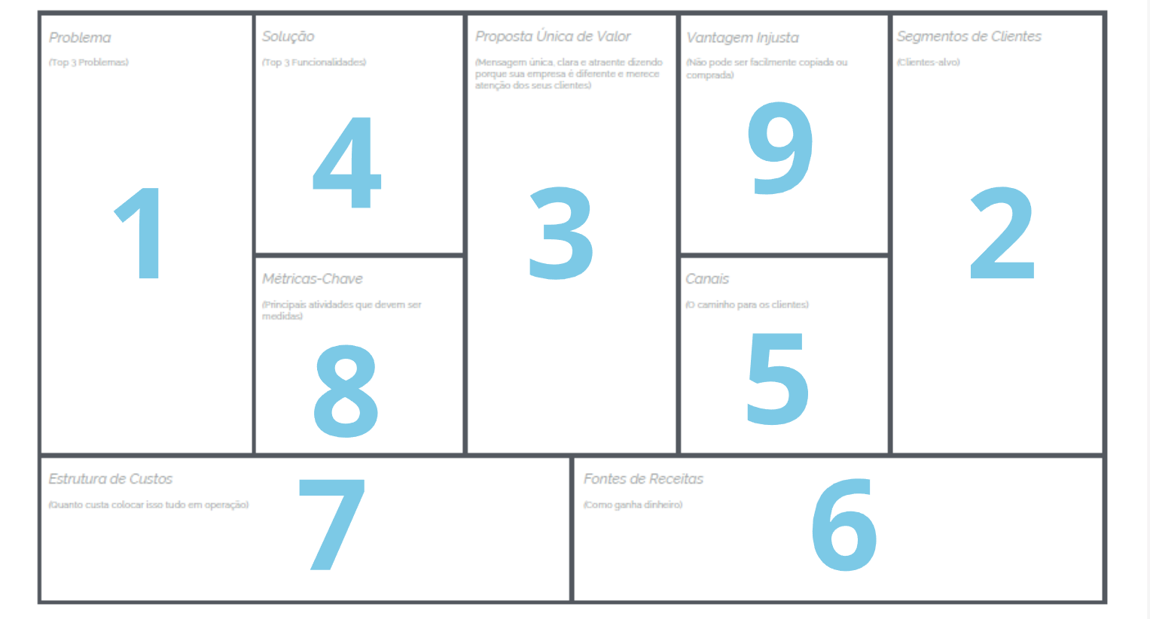
LEAN CANVAS
Notes:
5 mintutos

Slide 4
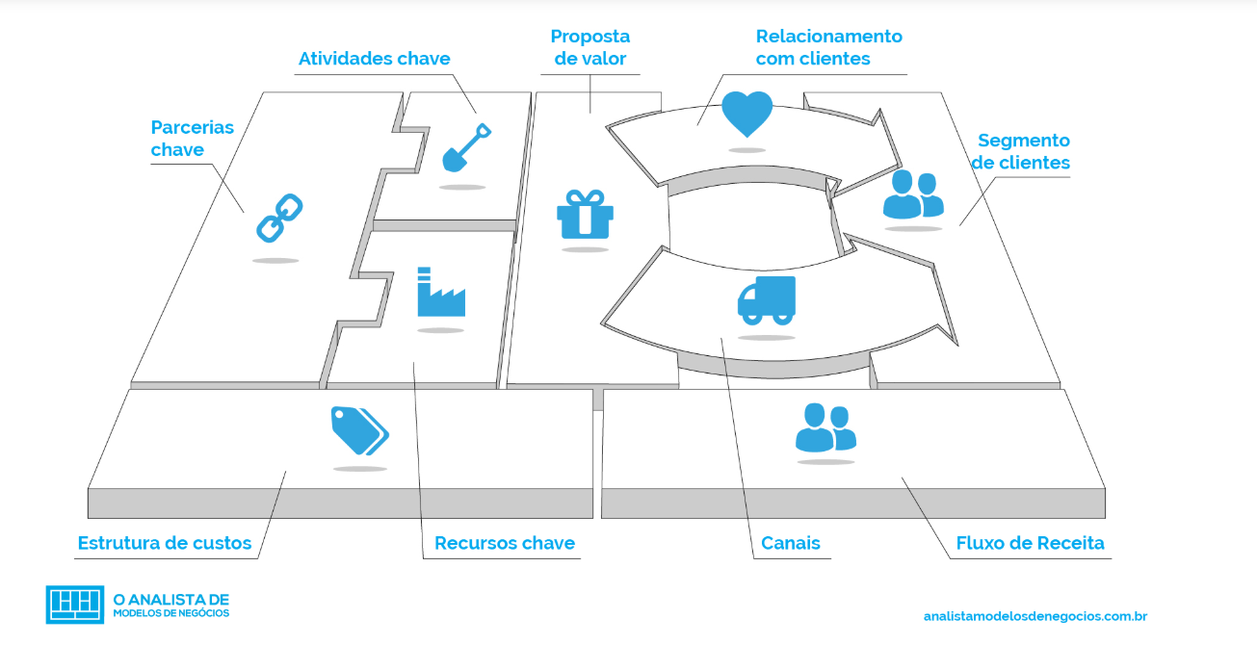
BUSINESS MODEL CANVAS
Notes:
5 mintutos

Slide 5

CANVAS DA PROPOSTA DE VALOR
O Canvas da Proposta de Valor é uma ferramenta que pode ajudar a criar e posicionar produtos ou serviço em torno do que o cliente realmente valoriza e precisa. É uma ferramenta que lhe ajuda a encontrar o encaixe produto-mercado de forma estruturada.
Notes:
5 mintutos

Slide 6
CANVAS DA PROPOSTA DE VALOR
Através da visualização proporcionada por este canvas, é possível estabelecer melhores conversas estratégicas e preparar você para testar as hipóteses estabelecidas para ambos os blocos.
Notes:
5 mintutos

Slide 7
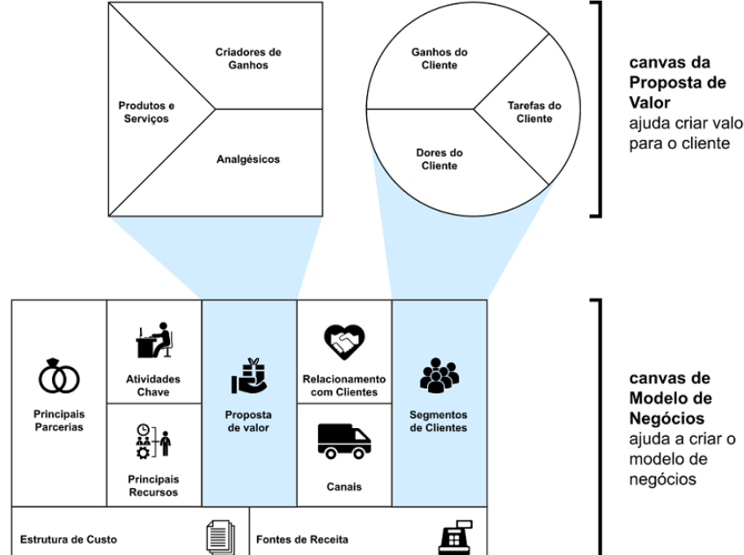
CANVAS DA PROPOSTA DE VALOR
Notes:
5 mintutos

Slide 8
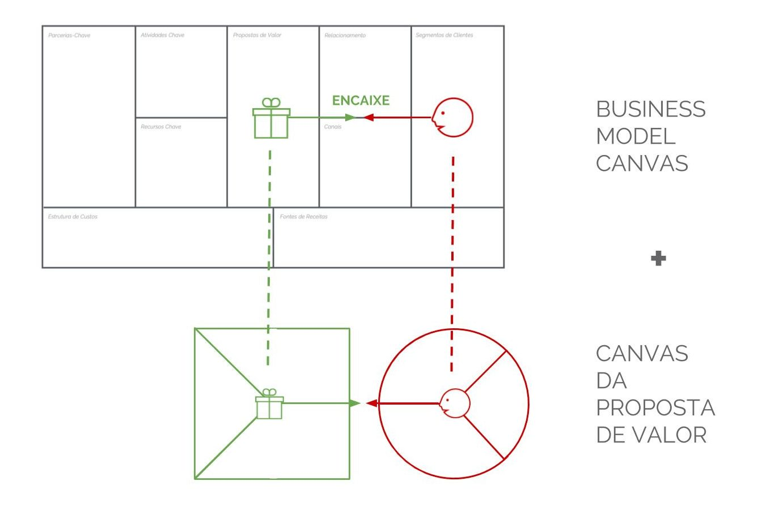

Slide 9
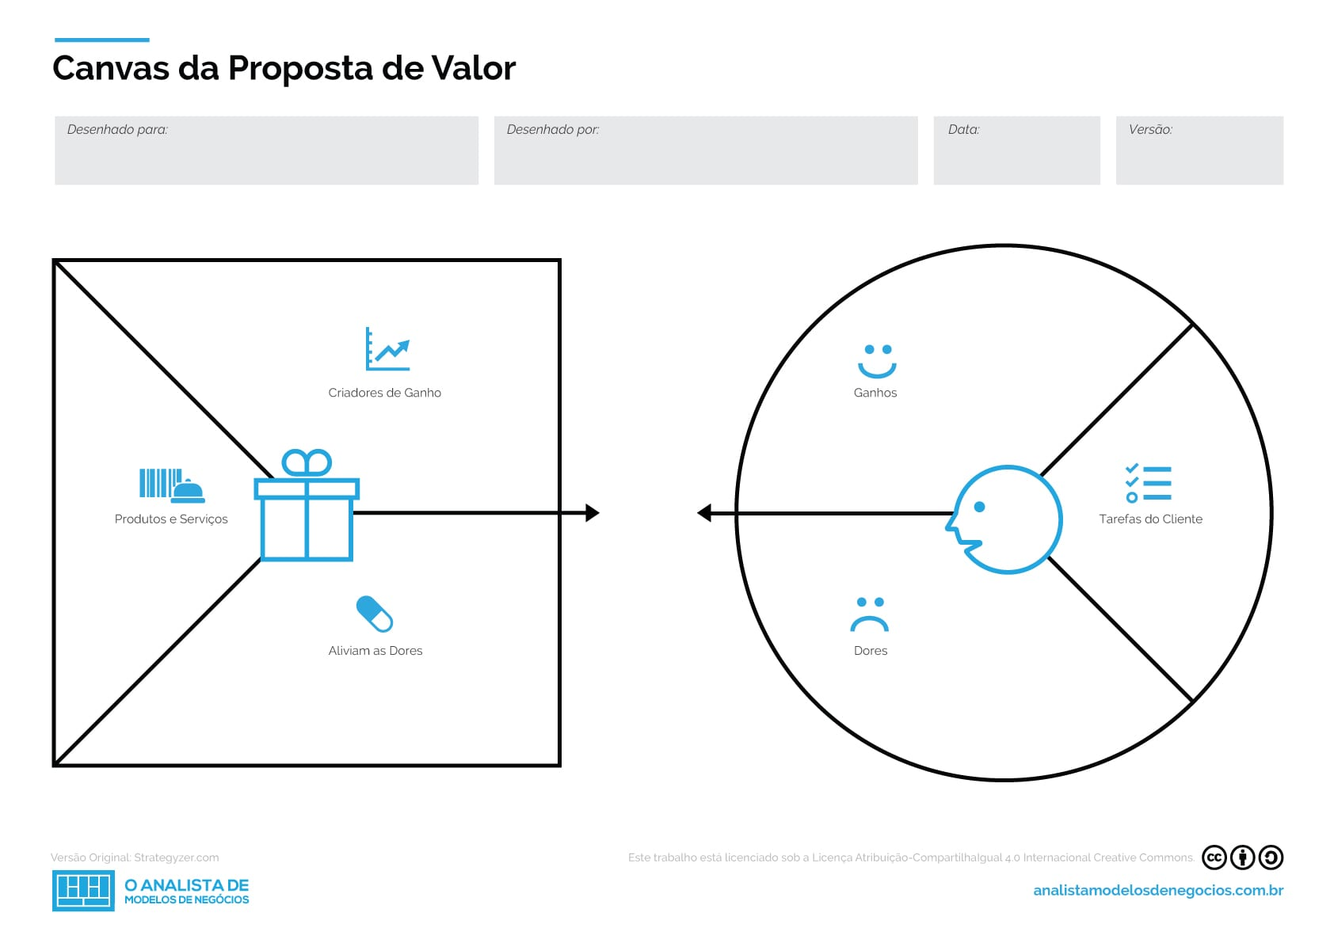

Slide 10
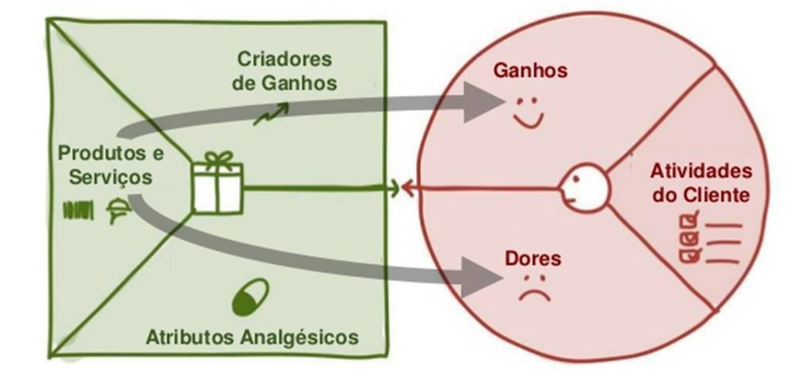
CANVAS DA PROPOSTA DE VALOR
Que benefícios o cliente espera com o seu produto ou serviço?
O que superaria suas expectativas?
O que faria sua vida mais fácil?
Com o que ele sonha?
Como seus produtos e serviços podem criar ganhos aos clientes?
Que produtos ou serviços você oferecerá?
As necessidades do cliente a serem satisfeitas
Como vamos aliviar os pontos de dor?
O que incomoda seu cliente?
Os principais riscos ou erros cometidos?
Quais suas principais frustrações?

Slide 11
TAREFAS DO CLIENTE
O primeiro passo é analisar melhor os clientes desenhando seu perfil. É preciso olhar três coisas para fazer isso. Comece descrever o que seus clientes estão tentando fazer. Podem ser tarefas que eles estão tentando realizar ou completar, problemas que estão tentando resolver ou necessidades que estão tentando satisfazer.

Slide 12
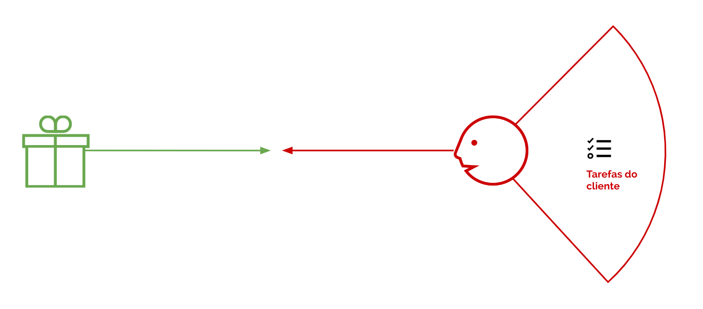
TAREFAS DO CLIENTE
Quais tarefas funcionais seus clientes estão tentando realizar? (ex: problemas que precisam resolver, tarefas que precisam completar, etc.)
As necessidades do cliente a serem satisfeitas:
Quais necessidades básicas querem satisfazer? (ex: comunicação, sexo, higiene, etc.)
Quais tarefas emocionais estão tentando realizar? (ex: estética, se sentir bem, segurança, etc.)
Quais tarefas sociais seus clientes estão tentando realizar? (ex: parecer bem perante amigos, família e colegas, ganhar status, ser promovido, etc.)
Quais necessidades básicas querem satisfazer? (ex: comunicação, sexo, higiene, etc)

Slide 13
DORES DO CLIENTE
Em seguida, você deve descrever as emoções negativas, custos e situações indesejadas, riscos e outras experiências ruins que o seu cliente pode vivenciar antes, durante ou após as tarefas listadas anteriormente.

Slide 14
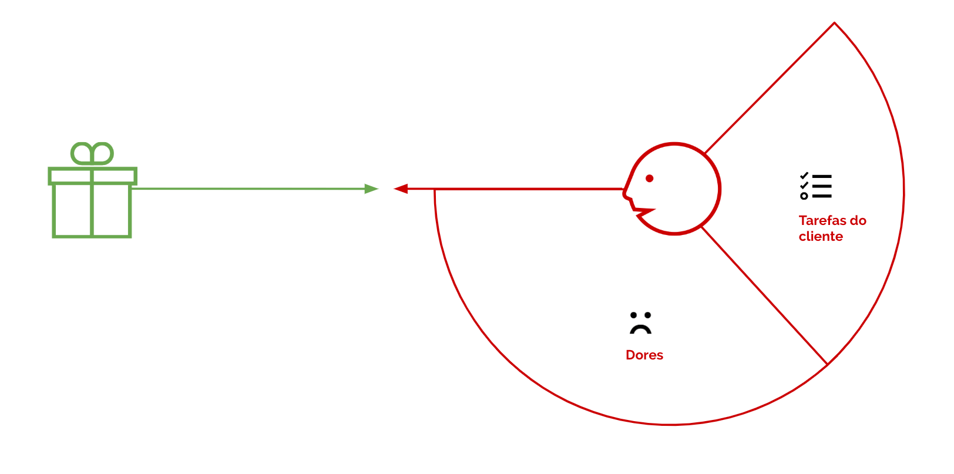
DORES DO CLIENTE
O que o seu cliente acha muito caro (ex: leva muito tempo, custa muito caro, requer grande esforço, etc.
As dores do cliente a serem satisfeitas:
O que faz o seu cliente se sentir mal? (ex: frustrações, chateações, coisas que dão dor de cabeça)
Quais são as principais dificuldades e desafios que seus clientes encontram? (ex: entender como certas coisas funcionam, dificuldade em executar tarefas etc)
Como soluções atuais estão deixando a desejar para os seus clientes? (falta de funcionalidades, performance, defeitos, etc

Slide 15
DORES DO CLIENTE
Quais os riscos os seus clientes tem medo? (Ex: financeiro, social, técnico o que poderia ir muito mal na vida deles?).
As dores do cliente a serem satisfeitas:
Quais os erros comuns que seus clientes cometem? (ex: erros de uso, de expectativa, compreensão).
O que está mantendo os seus clientes acordados de noite? (ex: grandes problemas, preocupações, desafios etc).
Quais as consequências negativas que seus clientes enfrentam ou tem medo de enfrentar? (Ex: ser desrespeitado, perder poder, status, confiança etc.

Slide 16
DORES DO CLIENTE
As dores do cliente a serem satisfeitas:
Quais barreiras estão evitando que os seus clientes adotem novas soluções para seus problemas? (ex: investimento inicial, curva de aprendizado, resistência a mudanças, etc).
Ranqueie cada dor de acordo com a intensidade que ela representa para seu cliente, indo de muito intenso a muito leve. Para cada dor registre também a frequência em que ocorre.

Slide 17
GANHOS DO CLIENTE
Descreva agora os benefícios que seus clientes esperam, desejam ou seriam surpreendidos positivamente se existisse. Isso inclui utilidade funcional, ganhos sociais, emoções positivas e redução de custos.

Slide 18
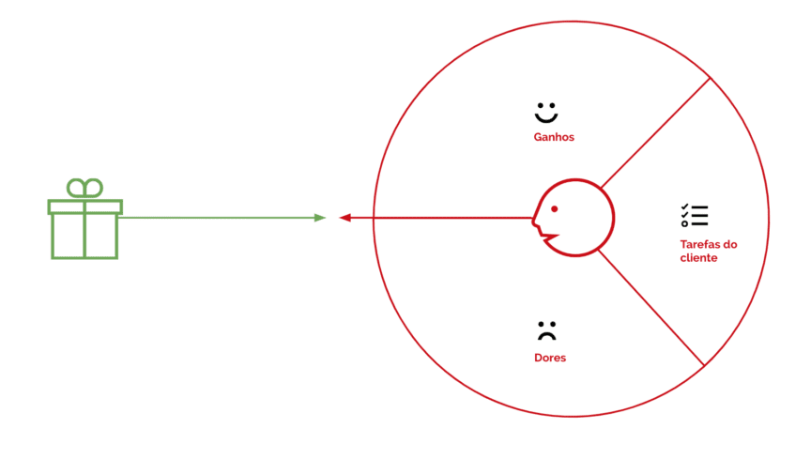
GANHOS DO CLIENTE
Os ganhos dos clientes são:
Quais formas de economizar fariam seus clientes felizes? (ex: no que tange tempo, dinheiro esforço, etc).
Quais resultados seus clientes esperam ter e o que iria além das expectativas deles? (ex: nível de qualidade, mais de alguma coisa, menos de outra coisa, etc).
Quais soluções atuais encantam seus clientes? (ex: funcionalidades específicas, performance, qualidade, etc).

Slide 19
GANHOS DO CLIENTE
Os ganhos dos clientes são:
O que faria as tarefas dos seus clientes mais fáceis para eles? (ex: curva de aprendizado menor, mais serviços, menor custo de propriedade, etc).
Quais consequências positivas seus clientes desejam? (ex: ficarem bem na fita, aumentar poder, status, etc).
O que seus clientes estão procurando? (ex: design bonito, garantias, mais funcionalidades específicas, etc).

Slide 20
GANHOS DO CLIENTE
Os ganhos dos clientes são:
Como seus clientes medem sucesso e o fracasso? (ex: custo, performance, like nas redes sociais, etc).
O que aumentaria as chances do seu cliente adotar uma solução? (ex: menor custo, menor investimento, mais garantia, performance, design, etc).
Ranqueie cada ganho de acordo com a relevância para seu cliente, indo de substancial até insignificante. Para cada ganho indique com que frequência ocorre.

Slide 21
PRODUTOS E SERVIÇOS
Agora que você já desenhou o perfil do seu consumidor, vamos atacar a proposta de valor. Novamente, você precisa olhar três diferentes aspectos. O primeiro passo é listar todos os produtos e serviços em que sua proposta de valor está baseada.

Slide 22
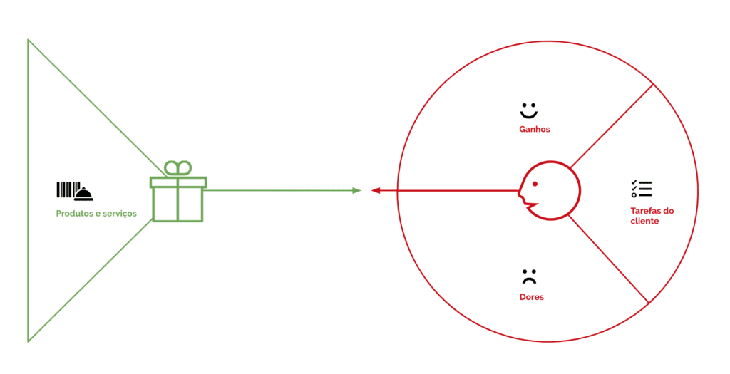
PRODUTOS E SERVIÇOS
Quais produtos ou serviços você oferece que podem ajudar os seus clientes a realizar as atividades de ordem funcional, social e emocional ou que podem ajudá-los a satisfazer necessidades básicas?
Ranqueie todos os produtos e serviços de acordo com a importância deles para o seu consumidor. Eles são cruciais ou triviais para eles?
Produtos e serviços podem ser tangíveis (ex: produtos manufaturados, serviços cara-a-cara, etc), digitais/virtuais (ex: downloads, recomendações online, etc) ou financeiros (fundos de investimentos, serviços de financiamento, etc)

Slide 23
ALIVIADORES DE DORES
Agora, vamos esboçar como seus produtos e serviços criam valor. Primeiro, descreva como produtos e serviços aliviam as dores de seus clientes. Como eles eliminam or reduzem emoções negativas, custos e situações indesejadas, riscos que seus clientes vivenciam ou vivenciaram antes, durante ou depois de um job-to-be-done.

Slide 24
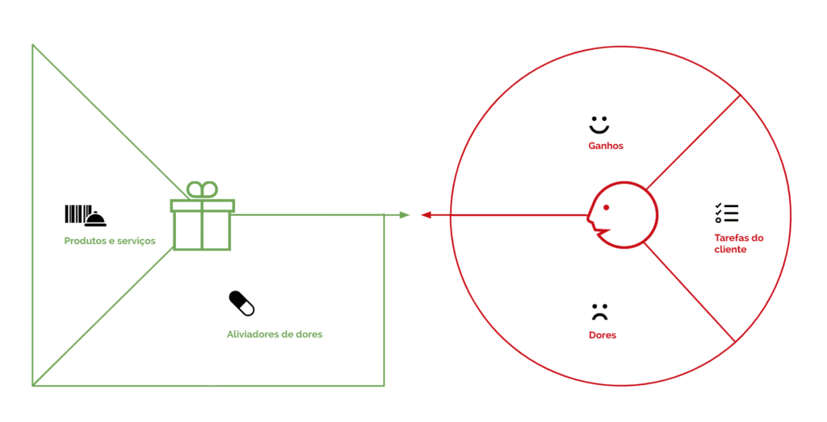
ALIVIADORES DE DORES
Produzem economias? (ex: em termos de dinheiro, tempo, esforço, etc).
Fazem os clientes se sentirem melhor? (ex: acabam com frustrações, incômodos, coisas que dão dor de cabeça, etc).
Consertam soluções de baixo desempenho? (ex: novas funcionalidades, melhor performance, melhor qualidade, etc).
Colocam fim nas dificuldades e desafios que seus clientes enfrentam? (ex: tornam as coisas mais fáceis, ajudam a realizar tarefas, eliminam resistência, etc).

Slide 25
ALIVIADORES DE DORES
Eliminam consequências sociais que seus clientes encontrar ou têm medo? (ex: perda de respeito ou admiração, perda de poder, confiança ou status, etc.)
Eliminam riscos que seus clientes têm medo? (ex: riscos financeiros, sociais, técnicos ou qualquer outra coisa que pode dar muito errado?)
Ajudam seus clientes a dormir melhor a noite? (ex: ajudam com grandes problemas, reduzem preocupações, etc.)

Slide 26
ALIVIADORES DE DORES
Limitam ou erradicam erros comuns que clientes cometem? (ex: erros de uso, dificuldades de uso, etc.)
Eliminam barreiras que impedem seus clientes de adotar novas soluções ou tecnologias? (ex: reduzem ou eliminam o investimento inicial, reduzem a curva de aprendizado, menor resistência a mudança, etc.).
Ranqueie cada dor que seu produto ou serviço elimina de acordo com a intensidade para o seu cliente, indo de muito intensa a muito leve? Para cada dor, indique o quão frequente ela acontece.

Slide 27
CRIADORES DE GANHOS
Finalmente, descreva como seus produtos e serviços criam ganhos para seus clientes. Como eles criam benefícios que seus clientes esperam, desejam ou seriam surpreendidos por incluir uma utilidade funcional, ganho social, emoções positivas ou redução de custos?

Slide 28
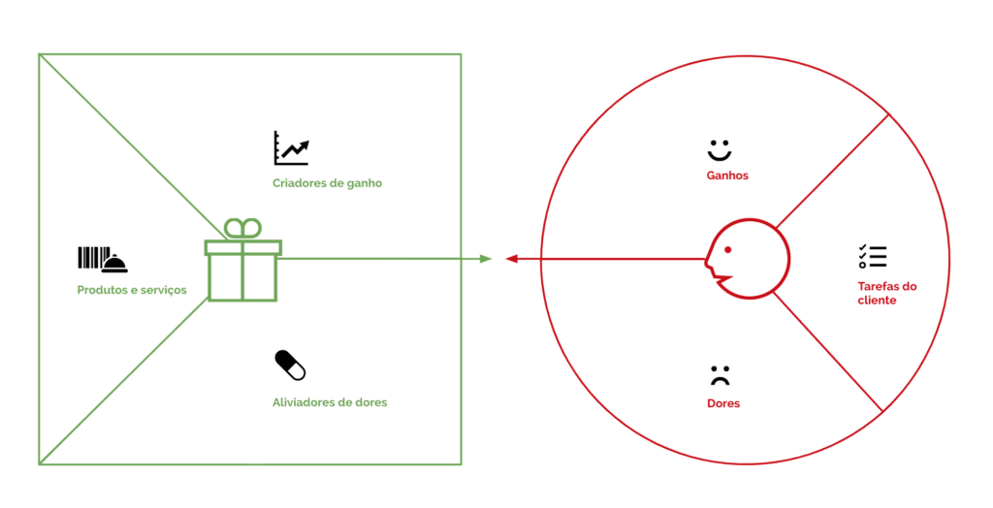
CRIADORES DE GANHOS
Criam economias que deixam seus clientes felizes? (ex: em termos de tempo, dinheiro, esforço, etc.)
Produzem resultados que seus clientes esperam ou que vai além de suas expectativas? (ex: melhor nível de qualidade, mais de alguma coisa, menos de outra, etc.)
Copiam ou fazem melhor do que ofertas atuais que encantam seus clientes? (ex: em relação a funcionalidades específicas, performance, qualidade, etc.)

Slide 29
CRIADORES DE GANHOS
Fazem as tarefas do seu cliente ou a vida deles mais fácil? (ex: menor curva de aprendizado, melhor usabilidade, acessibilidade, mais serviços embutidos, menor custo de propriedade, etc.)
Criam consequências sociais positivas desejadas por seus clientes? (ex: fazem ele ficar bem na fita, produzem ou aumentam o poder, status, etc.)
Fazem algo que seus clientes estão buscando? (ex: bom design, funcionalidades específicas ou melhores, etc.)

Slide 30
CRIADORES DE GANHOS
Preenchem algo com que os clientes sonham? (ex: ajuda em grandes objetivos, produzem grandes alívios, etc.)
Produzem resultados positivos que combinam com critérios de sucesso ou fracasso? (ex: melhor performance, menor custo, etc.)
Ranqueie cada ganho que seu produto ou serviço cria de acordo com a relevância para seus clientes, indo de substancial a insignificante? Para cada ganho indique qual frequência ele ocorre.
Tornam adoção mais fácil? (ex: reduzem o custo, menor investimento, menor risco, maior qualidade, performance ou design, etc.)

Slide 31
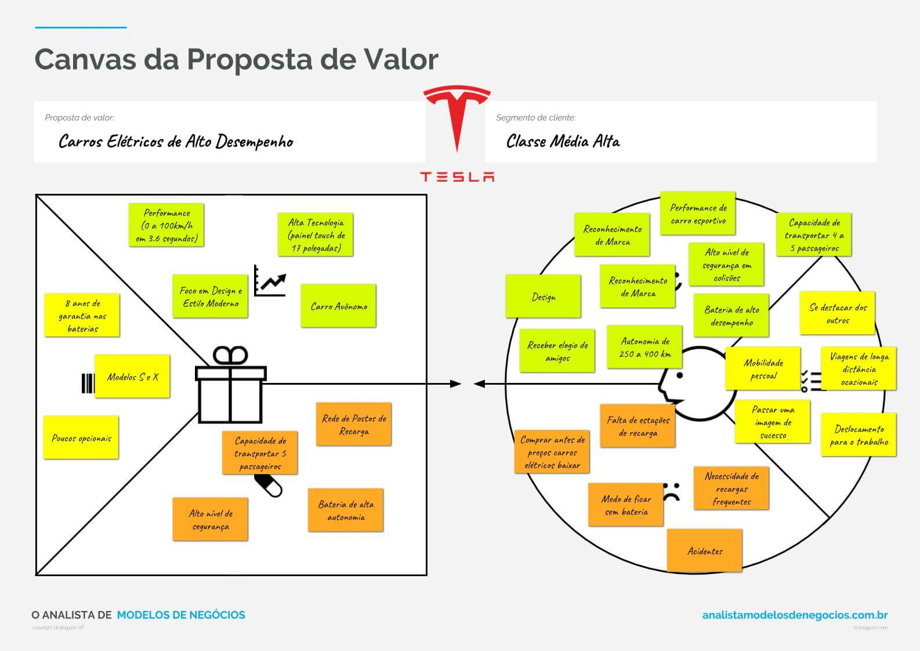

Slide 32
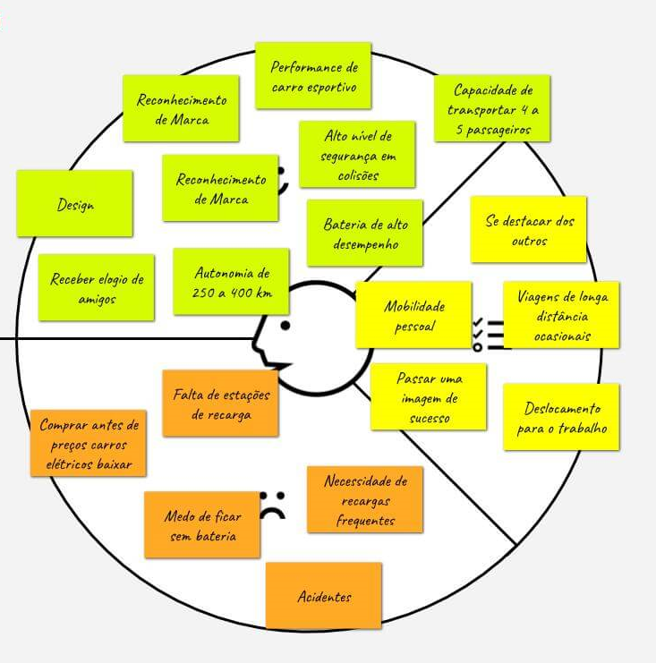

Slide 33
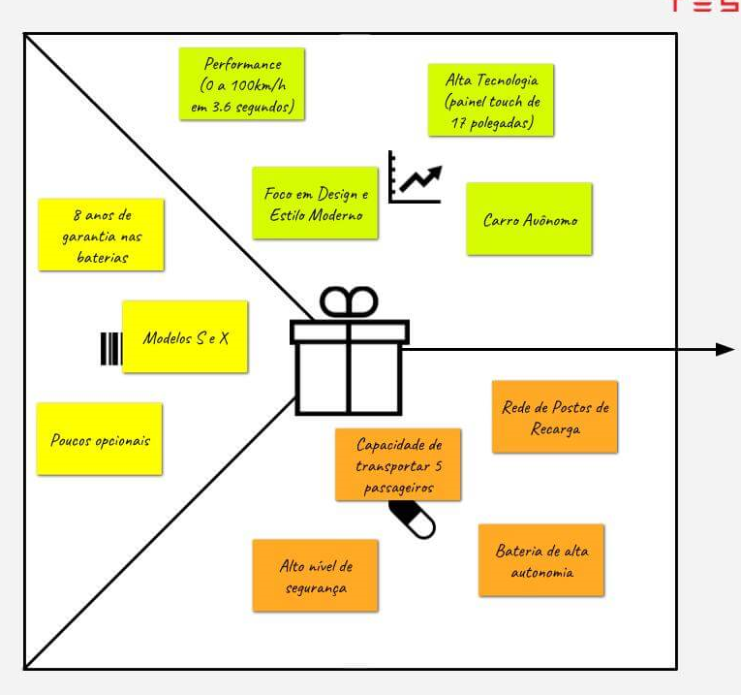

Slide 34
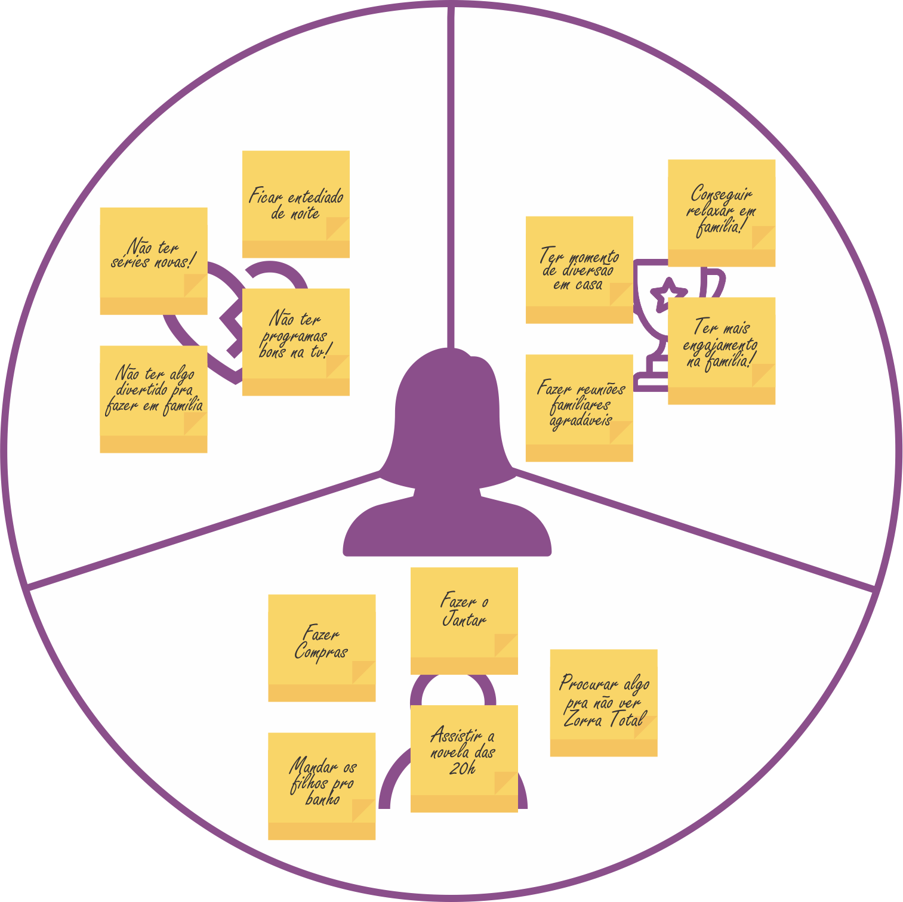
CANVAS DA PROPOSTA DE VALOR

Slide 35

CANVAS DA PROPOSTA DE VALOR

Slide 36
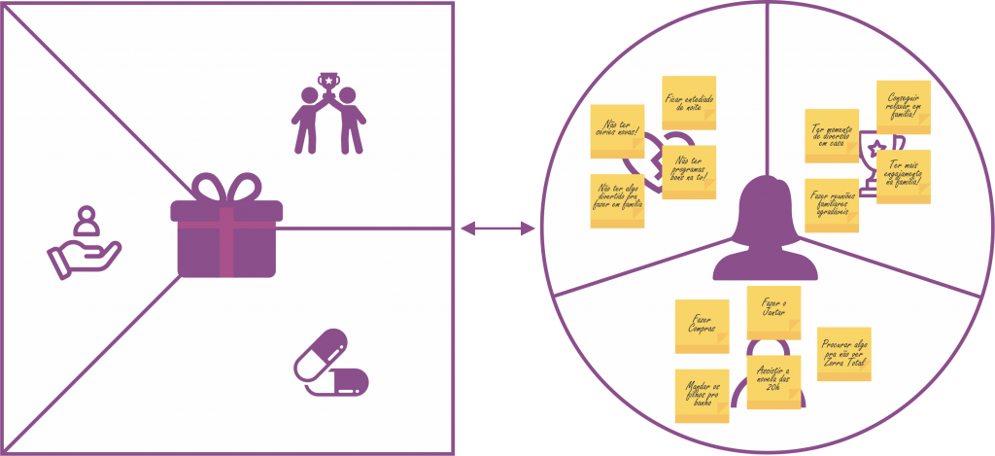

Slide 37
